Slide 1
Об утверждении отчета об исполнении республиканского бюджета Чувашской Республики за 1 квартал 2019 года
22.05.2019
Докладчик:
заместитель министра финансов Чувашской Республики
Ольга Владимировна Метелева

Slide 2
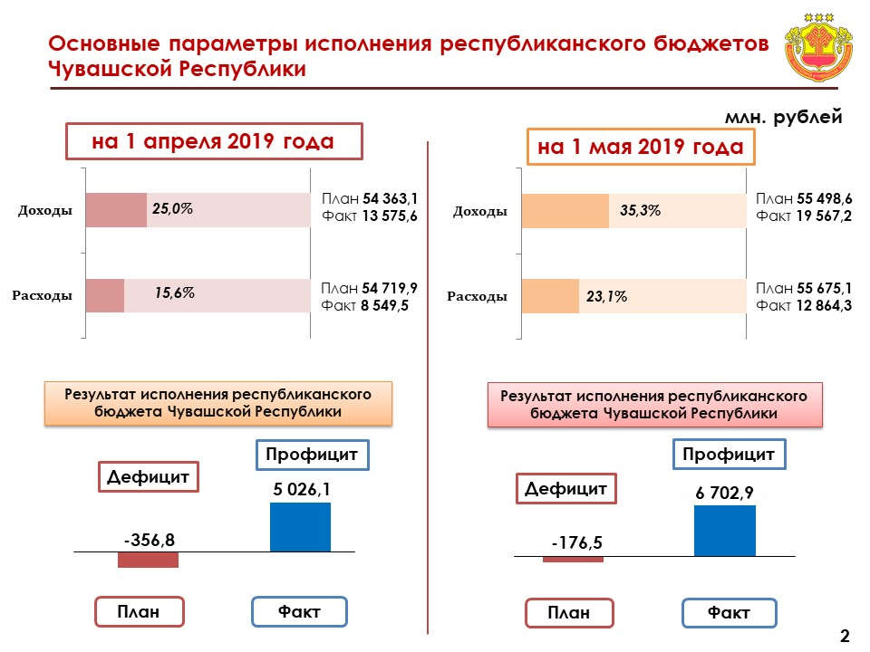
Основные параметры исполнения республиканского бюджетов Чувашской Республики
млн. рублей
на 1 апреля 2019 года
на 1 мая 2019 года
25,0%
План 54 363,1
Факт 13 575,6
35,3%
План 55 498,6
Факт 19 567,2
15,6%
План 54 719,9
Факт 8 549,5
23,1%
План 55 675,1
Факт 12 864,3
Результат исполнения республиканского бюджета Чувашской Республики
Результат исполнения республиканского бюджета Чувашской Республики
Профицит
Профицит
Дефицит
5 026,1
Дефицит
6 702,9
-356,8
-176,5
План
Факт
План
Факт

Slide 3
Поступление собственных доходов республиканского бюджета Чувашской Республики
млн. рублей
на 1 апреля 2019 года
на 1 мая 2019 года
+ 10,2%
+ 919,9 млн руб.
+3,4%
+ 209,5 млн руб.
9 960,9
9 041,0
за апрель
+3 534,3
млн руб.
6 426,6
6 217,1
на 01.04.
2018 г.
на 01.04.
2019 г.
на 01.05.
2018 г.
на 01.05.
2019 г.
Годовой прогноз на 2019 год
29 766,3 млн рублей
100,0% к уровню 2018 года
Notes:
Годовой прогноз по собственным доходам 29,8 млрд. рублей, что на уровне 2018 года. Что обусловлено изменением федерального законодательства.

Slide 4
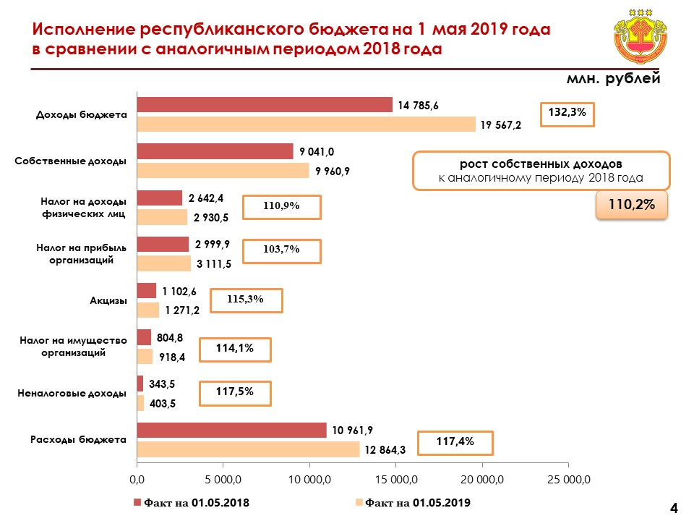
Исполнение республиканского бюджета на 1 мая 2019 года в сравнении с аналогичным периодом 2018 года
млн. рублей
рост собственных доходов
к аналогичному периоду 2018 года

Slide 5
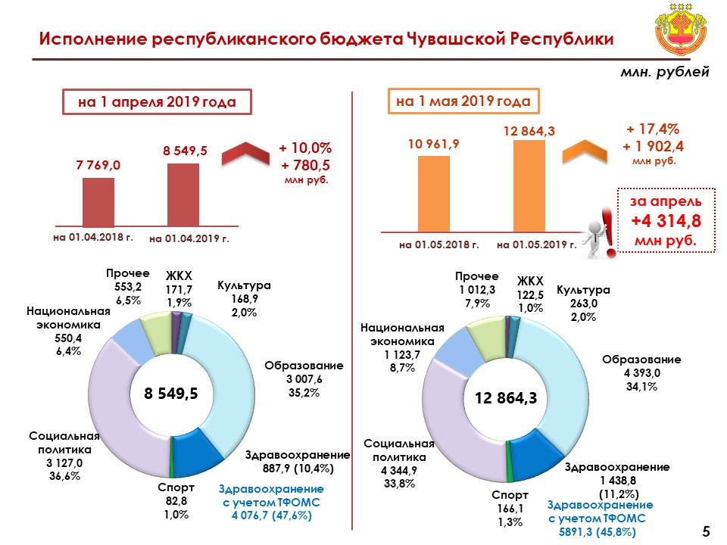
Исполнение республиканского бюджета Чувашской Республики
млн. рублей
на 1 апреля 2019 года
на 1 мая 2019 года
12 864,3
+ 17,4%
+ 1 902,4
млн руб.
8 549,5
+ 10,0%
+ 780,5
млн руб.
10 961,9
7 769,0
за апрель
+4 314,8
млн руб.
на 01.04.2018 г.
на 01.04.2019 г.
на 01.05.2018 г.
на 01.05.2019 г.
Прочее
553,2
6,5%
ЖКХ
171,7
1,9%
Прочее
1 012,3
7,9%
ЖКХ
122,5
1,0%
Культура
168,9
2,0%
Культура
263,0
2,0%
Национальная
экономика
550,4
6,4%
Национальная
экономика
1 123,7
8,7%
Образование
3 007,6
35,2%
Образование
4 393,0
34,1%
8 549,5
12 864,3
Социальная
политика
3 127,0
36,6%
Социальная
политика
4 344,9
33,8%
Здравоохранение
887,9 (10,4%)
Здравоохранение
1 438,8
(11,2%)
Спорт
82,8
1,0%
Спорт
166,1
1,3%
Здравоохранение с учетом ТФОМС
5891,3 (45,8%)

Slide 8
Спасибо за внимание!

